Slide 1
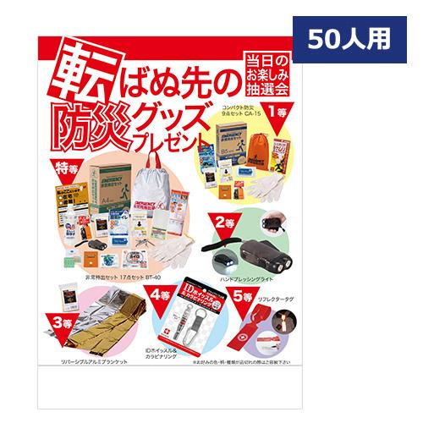
【提案書】
転ばぬ先の防災グッズプレゼント50人用
災害時に備えて、万全の準備をしておきたい！そんな「転ばぬ先の防災グッズ」がプレゼントされる充実の50人用抽選会キットです。イベントや店頭活性化にお役立て下さい。
特徴
納期
納期スペース
仕様
付属品 : ■特等 非常持出セット･･･1本 ■1等 コンパクト防災8点セット･･･2本 ■2等 ハンドプレッシングライト･･･3本 ■3等 リバーシブルアルミブランケット･･･4本 ■4等 IDホイッスル&カラビナリング･･･10本 ■5等 リフレクタータグ･･･30本 <付属品> ■抽選用くじ(50人用50枚) ■抽選箱 1個 ■くじ明細書 1枚 ■A3ポスター 1枚 ■店頭用お知らせPOP 2枚
包装 : 段ボール箱入
お見積
お見積りスペース

